Slide 1
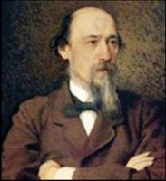
Н. А. Некрасов
« Дедушка Мазай и зайцы»

Slide 2
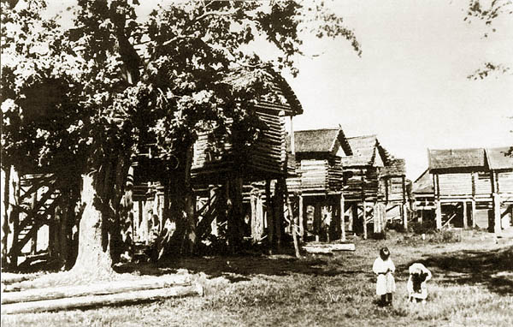

Slide 3
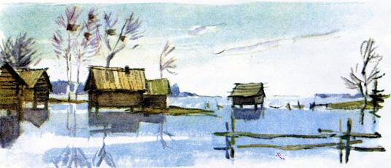

Slide 4
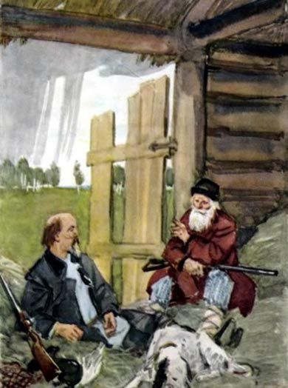

Slide 5
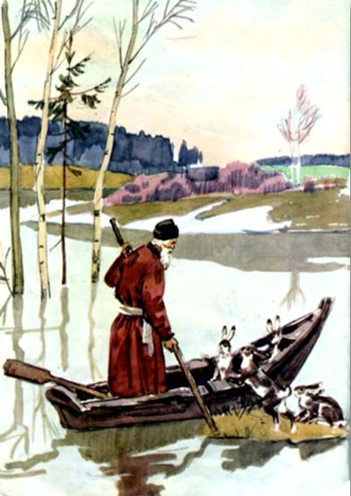

Slide 6
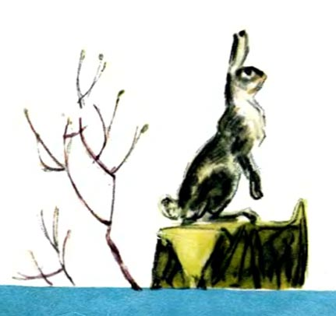

Slide 7
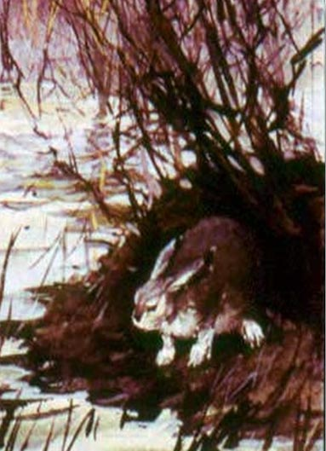

Slide 8
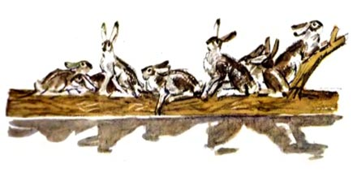

Slide 9
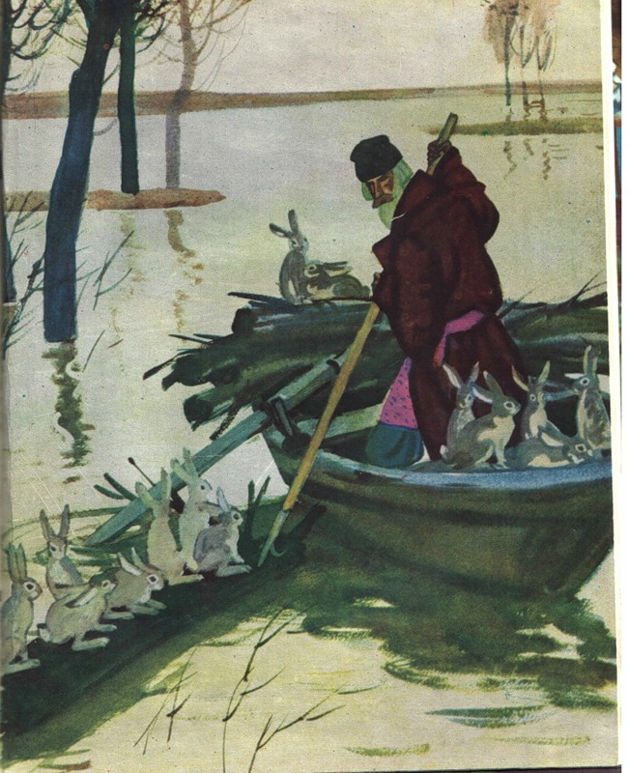

Slide 10
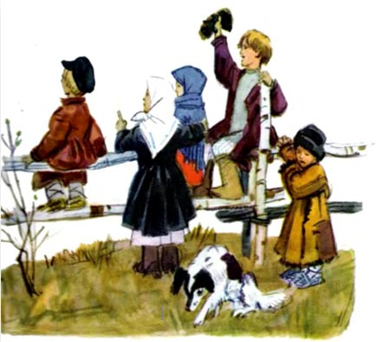

Slide 11
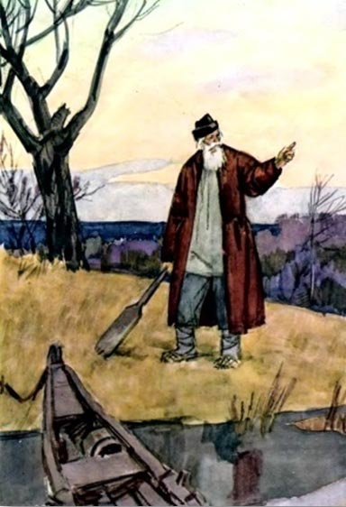

Slide 12
Силки –петли для ловли птиц и мелких животных
Багры - шест с металлическим крюком
Тягота – тяжесть, груз
Потеха – забава, веселье
Лопочут – говорить быстро, много, непонятно
Гуторить - беседовать
Аршин – старинная мера длины, немного меньше метра
Сажень - старинная мера длины, чуть больше двух метров

